Slide 1





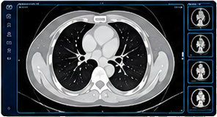
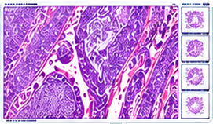

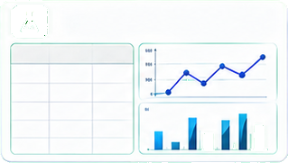




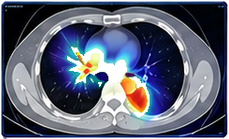
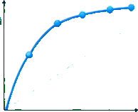










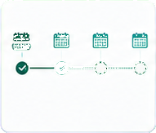
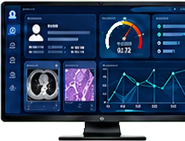
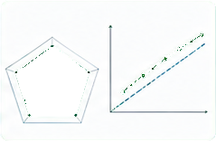

多模态医学 AI 辅助诊疗流程架构
面向智能诊断、风险评估与临床决策支持的多源信息融合流程
数据输入层
CT 影像
病理切片
电子病历
检验指标
结构化信息
非结构化文本
影像数据
组织学信息
结构化/非结构化文本
实验室指标
模型分析层
知识图谱
多模态编码器
风险预测
可解释性模块
检查
风险分层
低风险 < 0.30
中风险 0.30-0.60
高风险 > 0.60
注意力热力图（示例）
症状
疾病
药物
中高风险
0.72
ROC 曲线（示例）
风险报警条
特征贡献度（示例）
实验室
0.72
病理特征
影像特征
检验特征
文本特征
其他
治疗
...
影像特征 病理特征 文本特征 检验特征
临床输出层
诊断建议
随访计划
医生工作站
质量评估
综合分析结论（示例）
✓ 倾向：肺腺癌
✓ 分期：T2aN1M0 IIA期
✓ 基因检测：EGFR/ALK
基线
(当前) 1个月 3个月 6个月 12个月
模型性能（示例）
准确率
0.88
F1 值
0.87
精确率
0.87
召回率
0.85
特异度
0.89
校准曲线（示例）
随访内容
影像复查 实验室检查 症状评估 治疗评估
(胸部CT) (肿瘤标志物) (问卷) (疗效)
示意图（Synthetic Example）

